Slide 1
מערכת שידורים לאומית

Slide 2
"מאחורי הגדר" / ח"נ ביאליק
ספרות לחטיבה העליונה
שם המורה: שרון חיימוב

Slide 3
מה נלמד היום?
"מאחורי הגדר" - סיפור התבגרות
דיון ביצירה בשני מישורים:
א. ממרד לכניעה: ההתמודדות של נח מול ערכי החברה היהודית.
ב. מילדות לבגרות: סיפור אהבתם האסורה בין נח למארינקה.

Slide 4
אפיון דמותו של נח בתקופת הילדות:
נתפס כיוצא דופן בחברה הוא חי.
בעל רוח חופשית והשקפת עולם משוחררת ותמימה.
מרדן, אינו מקבל עליו את המוסכמות והנורמות החברתיות המקובלות בחברה היהודית.
חובב טבע, חיות ומרחבים.
אינו מוכן לקבל על עצמו גבולות ואיסורים במסגרות החינוכיות היהודיות (המלמדים).

Slide 5
אקספוזיציה: פרקים א' וב'
שני הפרקים הראשונים מתמקדים בתיאור המרחב של פרבר העצים.
הצגת הרקע, המקום והזמן בונים את האווירה שמשמשת כ"תפאורה" למפגש ולמערכת היחסים האסורה בין נח היהודי למארינקה הנוצרייה.
פרבר העצים היה בעבר ישוב נוצרי מטופח. כעת היהודים השתלטו עליו והנוצרים נטשו את בתיהם. הנוצרייה היחידה שלא מוכנה לעזוב היא שקוריפינשציכא ואיתה מארינקה, הילדה הנוצרייה היתומה שהיא מגדלת.
תיאור היריבות הקשה בין משפחתו של נח מול שקוריפינשטשיכא מאופיין בצעקות, קללות וזריקת חפצים ומוכיח את עוצמת השנאה ההדדית ביניהם.
האקספוזיציה מבליטה את היריבות בין היהודים לנוצרים, ועל רקע זה מתפתח סיפור אהבתם של הצעירים: נח ומארינקה.

Slide 6
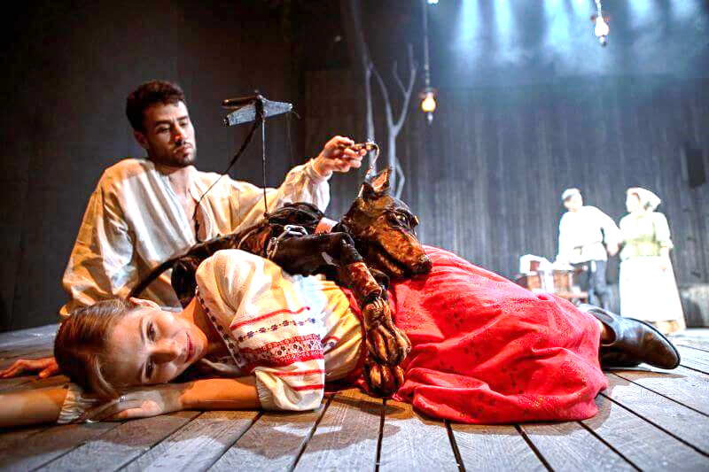
אפיון דמותה של מארינקה
ילדה נוצריה יתומה שחיה בביתה של שקוריפינשטשיכא.
מתוארת כילדה יפה, בהירת שיער, עדינת נפש.
היא סופגת התעללות פיזית ונפשית מצד שקוריפינשטשיכא, שמעבידה אותה.
בודדה מאוד, הכלב שקוּריפּין הוא מקור הנחמה היחיד שלה.

Slide 7
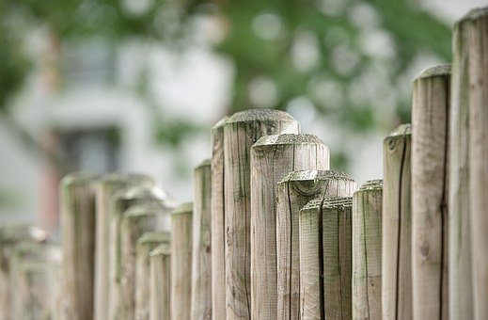
המפגש הראשון בין נח למארינקה
המפגש נערך משני צדי הגדר ומשמש כרמז מטרים לבאות.
נח מזמין את מארינקה לזרוע עימו גינה קטנה בחצר ביתו:
נח: "משל אמי לקחתים. בסתר. אמא לא תדע כלום. מארינקה, רוצה את?"
מארינקה: "הצמחים יגדלו שוטים ואתה טורח לחינם".
נח: "שקרנית... יגדלו יגדלו וגם יביאו פירות".

Slide 8
הקרפֵּף (החצר) – מרחב טבעי למפגשים חשאיים של נח ומארינקה
"להזדמן עם מארינקה במחיצה אחת, בלא שום חציצה"
שטח הפקר מבודד של מרחבים וטבע.
מאופיין בשקט ושלווה.
אין בו חוקים וגבולות.
הקרפף מאפשר לנח לבטא את עולם היצרים שבו, את הנפש החופשיה שלו ואת משיכתו אל הטבע.

Slide 9
מלמד ראשון: ראובן הירש
"נח נסחב כל יום לחדר..."
לקראת בר המצווה, נח מתחיל ללמוד תורה.
אפיון דמות המלמד (הרבי המורה) מעורר גיחוך, לעג וחוסר הערכה . המלמד מתואר כשתיין שמכה את תלמידיו.
וכשהמלמד רוצה להכות את נח:
"עמד הקטן ובעט ברבו, בעיטה ממש... וברח."
בתקופה זו נח נמנע ממפגשים עם מארינקה: "הוריד את 'הדבר הזה' לתוך המרתף של הלב ונעל בפניו."
1. זוהי תחילת ההפנמה שהקשר עם מארינקה נוגד את הנורמות החברתיות של העולם היהודי.
2. הוא חש בושה ובלבול שיסודם במחשבות של תשוקה מינית כלפי מארינקה (חלק מתהליך ההתבגרות).
נח לא מצליח להתנתק ממארינקה ומחדש את המפגשים איתה בקרפף.

Slide 10
מלמד שני: הרבי
הקשר בין מארינקה ונח מתנתק בשנית:
"מארינקה הורדה וננעלה שוב במרתף האפל של הלב – ולאורך ימים"
אפיון הרבי: בזוי, מכה את תלמידיו, עצלן שנוהג לישון, זוכה ליחס חסר הערכה מצד תלמידיו שמשטים בו.
אירוע משמעותי: נח טועה בקריאה בתורה והרבי בתגובה רוצה להכותו ונח בורח.
השלכות האירוע: התרחקות של נח מחבריו היהודים והתקרבות לנערים הנוצרים.

Slide 11
מלחמת האבנים בין הנערים היהודים והנוצרים
"כל הערב ישן בין השקצים כאבל בין החתנים..."
נח מנהיג הנערים הנוצרים בקרב מול הנערים היהודים.
הנוצרים מנצחים לאחר שפעמון השבת נשמע והיהודים פורשים.
לאחר "הניצחון":
נח מתקשה לשמוח.
מרגיש תחושת תלישות: אינו שייך לעולם היהודי אך בוודאי שאינו שייך לעולם הנוצרי.
אביו בא לקחת אותו ונח עוזב איתו בהכנעה.
אביו מכה אותו ונח זקוק לחודשיים של התאוששות.

Slide 12
מלמד שלישי: אברך משי
הקשר בין מארינקה לנח מתנתק בפעם השלישית. נח משוטט בשדות.
אביו מביא אל ביתם את אברך משי כדי שילמד את נח תורה.
המלמד מאופיין בעצלותו, ומסתפק בלימוד הנחת תפילין בלבד.
באחד הלילות הוא מטריד את השפחה ומגורש מהבית.
השלכות האירוע:
נח כנער צעיר סופג ערכים של התנהגות צבועה, חסרת מוסריות, נצלנית ובזויה כלפי נשים.
שלושת המלמדים משקפים ביקורת חברתית עמוקה כלפי ערכי החברה היהודית וכלפי זילות דמויותיהם של אנשי החינוך שלה.

Slide 13
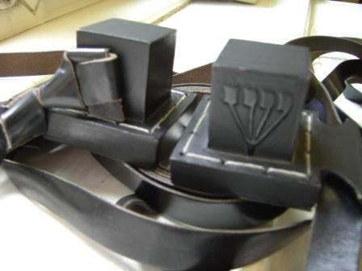
בר המצווה של נח
טקס העלייה לתורה מתואר כעלוב. נח אינו מלווה על ידי רב אלא על ידי אביו.
לאחר הטקס: ארוחה המאופיינת בגסות רוח וקולניות של האורחים.
"מבַנְקש אַנְתָּה אִנְשָה, בחור?" שאלה שנשאלת על ידי אחד האורחים השיכורים.
שאלה זו גורמת לנח לתחושת מבוכה ותדהמה.
לאחר הסעודה:
נח עולה למיטתו לאחר שפושט מעליו את בגדיו החגיגיים.
במחשבותיו: אברך משי שהטריד את השפחה,
שאלתו הגסה של השיכור, ולבסוף: מארינקה.
מכאן, נח מפנים תפיסה מעוותת ושלילית של היחס לנשים ולמיניות המתפתחת בו.

Slide 14
"עברו עוד כארבע שנים..." (נח בן 18)
תיאורו של נח הבוגר:
פרוע, גברי, לבוש כקוזק (גוי), רוכב על סוס.
נח מתרחק מחיי הקהילה היהודית ואורחותיה.
הוריו אינם משתלטים עליו יותר.
רוב היום הוא מסתגר בביתו וצופה במארינקה החוזרת מעבודתה בשדה.
תשוקתו הפיזית אל מארינקה גוברת!
"הגוף נטען ומתמלא מתוכו והדם צועק מן הבשר..."
"מארינקה הולכת וגדלה, הולכת וכובשת את כל הרהוריו."

Slide 15
ולקראת סיום... המפגש עם מארינקה
"והוא, פושע ישראל, מוטל שעה זו מאחורי איזו גדר ואורב לשקצה"
נח חש רגשות מעורבים: חושק בקרבתה של מארינקה אך מתגעגע אל העולם היהודי.
למעשה על פי ציטוט זה, נח כבר קיבל החלטה, למרות שהוא מתקשה להתמודד עם התשוקה הפיזית אל מארינקה.
הוא אורב לה בלילה, מחבק אותה ודורש ממנה להיפגש עמו מאוחר יותר.
הולך אל ביתו, פוגש את אביו שיוצא מבית הכנסת, אוכל עם הוריו ארוחת שבת ורק אז...

Slide 16
"ובאחד הלילות עמד נח וברח עם מארינקה?"
פרק הסיום נפתח בשאלה, ספק באמפתיה לנח ספק בלגלוג עליו, ואולי בהתגרות
כלפי ציפיות הקוראים.
הסיום הוא בלתי נמנע: מעולם לא היה סיכוי לאהבתם של נח ומארינקה!
החינוך שקיבל נח לא מאפשר לו להקריב את שורשי מוצאו למען האהבה.
"אין אתם יודעים את נפש האדם מפרבר העצים"
הקוראים מצפים ל'סוף טוב', לניצחון האהבה, אך מתאכזבים.
נח המורד בבגרותו לא מסוגל לעבור את הגדר למען האהבה, אך הדבר לא מונע ממנו לנצל את מארינקה.

Slide 17
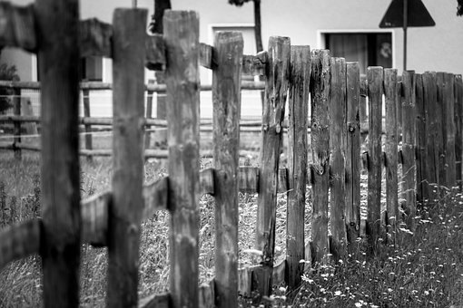
סוף הסיפור
נח מתחתן בשידוך לבתולה יהודייה.
היצירה מסתיימת במארינקה הצופה מעבר לגדר בנח ואשתו מתייחדים על קורת עץ בחצר הוריו בחג שבועות.
מארינקה אוחזת בזרועותיה את התינוק שלה ושל נח.
"מאחורי הגדר": הגדר הפיזית והמטפורית מסמלת מחסום ומכשול
בין העולמות והדתות.

Slide 18
סיכום: הרעיונות המרכזיים ומשמעותם
אהבה נכזבת ובלתי-אפשרית בין יהודי לנוצרייה, בשל איסורים דתיים.
מפגש תרבותי בין שני עולמות זרים, שלא ניתן לגשר ביניהם:
העולם הנוצרי מזוהה עם ערכים חיוביים של טבע, צמיחה, רומנטיקה ויצריות בריאה.
העולם היהודי מזוהה עם ניתוק מן הטבע, ניכור, כיעור, צביעות, עיוות, אלימות, סירוס היצריות הטבעית הבריאה ומימוש תאוות היצר בגסות ובכוחנות.

Slide 19
סיכום: הרעיונות המרכזיים ומשמעותם
עלילת הסיפור מתפתחת בשני צירים מקבילים ומנוגדים המשולבים זה בזה:
1. סיפור אהבתם של נח ומארינקה המתואר לאורך כעשור (בין גיל 8 ל-18):
סיפור האהבה הטהורה מסתיים בשברון לב ואכזבה.
2. סיפור חינוכו מחדש של נח, הפיכתו מ'ילד-טבע' ל'יהודי-כשר', תוך אילופו כך שיתאים לערכי העולם היהודי.
המרדנות שאפיינה את נח דוכאה: במהלך שנות התבגרותו, עבר נח תהליך של התגבשות זהותו.
האם מבנה אישיותו הכשיר אותו למרוד במסגרות הנוקשות של משפחתו, קהילתו והדת היהודית?
נראה כי תהליך החניכה שעבר, באמצעות אביו ומלמדיו האלימים, לא הותירה לו אפשרות להתנגד ללחץ החברתי , התרבותי והדתי.

Slide 20
סיכום: הרעיונות המרכזיים ומשמעותם
סיפור התבגרות: 'נפילה מגן-עדן': סיפור התבגרותו של נח דומה לנפילה כואבת מגן-עדן: מהוויה של חיבור מושלם לטבע, תום נעורים, יצרים של מיניות טהורה ואהבה,
אל מציאות של תלישות מן הטבע, חינוך אלים וחייתיות.
נח מאבד את הרגשיות הילדותית הטהורה, והופך לבוגר גס ויצרי.
סיפור ביקורתי כנגד התרבות היהודית המתנכרת לטבעי, לחופשי, ליפה, למסקרן ולחדש מתוך הסתגרות בערכים נוקשים של איסורים דתיים, קהות רגשית והדחקת יצרים.
הלעג של ביאליק ליהדות והיקסמותו מהנצרות ש"מאחורי הגדר", מלמדים על יחסו הדו-ערכי לתרבות, שמצד אחד העניקה לו עולם רוחני דתי ובטוח, אך מצד אחר ניסתה לבלום את תשוקתו להשתחרר ולכבוש עולם רוחני חדש – חילוני, משכיל וחופשי.

Slide 21
רשימת מקורות
הולצמן, אבנר. חיים נחמן ביאליק: הסיפורים, דביר, 2008.
הרציג, חנה. "מאחורי הגדר – חיים נחמן ביאליק", הסיפור העברי בראשית המאה העשרים, יחידה 3, האוניברסיטה הפתוחה , תשנ"ג, עמ' 134-63.
צמח, עדי. "מאחורי הגדר", הלביא המסתתר. עיונים ביצירתו של חיים נחמן ביאליק, קרית-ספר, 1988, עמ' 98-66.

Slide 22
שימוש ביצירות מוגנות בזכויות יוצרים ואיתור בעלי זכויות
השימוש ביצירות במהלך שידור זה נעשה לפי סעיף 27א לחוק זכות יוצרים, תשס"ח-2007. אם הינך בעל הזכויות באחת היצירות, באפשרותך לבקש מאיתנו לחדול מהשימוש ביצירה, זאת באמצעות פנייה לדוא"ל rights@education.gov.il

